Slide 1
РМО учителей начальных классов, коррекционного обучения
Заседание 1
8 сентября 2022 г.

Slide 2
Повестка
Выборы руководителя РМО начальных классов, коррекционного обучения
Утверждение плана работы РМО
Актуальные изменения в системе образования и злободневные вопросы в преподавании предметов на современном этапе

Slide 3
Тема: Профессиональное развитие педагогов для формирования функциональной грамотности обучающихся на уроках с достижением нового качества образования и воспитания в урочное и внеурочное время как важнейшее условие реализации ФГОС
Цель:
Задачи:
повышение эффективности образовательного процесса через применение современных подходов организации образовательной деятельности, непрерывное совершенствование профессионального уровня педагогического мастерства учителя.
Выявление профессиональных дефицитов педагогов;
Создание условий для повышения профессионализма учителей;
Формирование единой методической базы и единой системы требований к практической деятельности;
Обобщение и распространение опыта работы;
Осуществление профессиональной поддержки начинающих педагогов.

Slide 4
План работы РМО
№ | Содержание | Сроки
1 | Заседания:
 | 1) Актуальные изменения в системе образования и злободневные вопросы в преподавании предметов на современном этапе; 2) Формирование функциональной грамотности обучающихся в условиях введения обновленных ФГОС; 3) Система подготовки к ВПР; 4) Достижение планируемых результатов обучающихся на уроках | Сентябрь Декабрь Февраль Май
2 | Работа между секциями
 | Адаптация первоклассников, участие в ВсОШ, подготовка, проведение и анализ ВПР, взаимопосещение уроков с целью повышения эффективности преподавания и обмена опытом, проведение работы с родителями, участие педагогов в профконкурсах, работа по самообразованию
3 | Консультативная помощь при аттестации

Slide 5
Актуальные изменения в системе образования и злободневные вопросы в преподавании предметов на современном этапе
Новый профессиональный стандарт педагога вступает в силу с 01.09.2022 Профессиональный стандарт педагога это:
• инструмент реализации стратегии образования в меняющемся мире
• инструмент повышения качества образования и выхода отечественного образования на международный уровень
• объективный измеритель квалификации педагога
• средство отбора педагогических кадров в образовательные организации
• основа для формирования трудового договора, фиксирующего отношения между работником и работодателем

Slide 6
Положение о рабочей программе: разбираемся с главными нововведениями
Для начала предлагаем вам посмотреть видео об изменениях в Положении о рабочей программе. Эксперт Академии ресурсы образования и Школы менеджера образования Наталия Баранникова рассказала о ключевых пунктах документа по новому ФГОС.
Каждая рабочая программа должна включать минимум три компонента – содержание предмета, модуля, курса, планируемые результаты освоения и тематическое планирование.
Также в разделе Положения надо упомянуть, что в программе курса внеурочной деятельности необходимо указывать форму проведения занятий.

Slide 7
В разделе О структуре программы каждой школе стоит зафиксировать, каким образом педагогам следует учитывать программу воспитания в рабочей программе предмета, курса, модуля. Это позволит облегчить работу учителям. Ведь во ФГОС не указали способы, как это сделать. Только прописали, что учесть этот документ нужно обязательно.
Вы можете выбрать один или несколько способов, которые определит школа в Положении о рабочей программе.
Напомним о таких способах:
– указать формы учета рабочей программы воспитания в пояснительной записке к рабочей программе;
– оформить приложение к рабочей программе «Формы учета рабочей программы воспитания»;
– указать информацию об учете рабочей программы воспитания в разделе «Содержание учебного предмета/учебного курса (в том числе внеурочной деятельности)/учебного модуля» в описании разделов/тем или отдельным блоком;
– отразить воспитательный компонент содержания программы в отдельной колонке таблицы тематического планирования.

Slide 8
Чтобы отразить программу воспитания в разделе «Содержание учебного предмета, курса, модуля», опирайтесь на действия учителя из модуля «Школьный урок».
В модуле «Школьный урок» и в рабочих программах установите преемственность воспитательных целей и задач, а также форм работы.
В завершение предлагаем вам посмотреть видеоролик: Как учесть программу воспитания в первом разделе рабочей программы для ООО https://youtu.be/racEy_kcJxw -
Теперь поговорим об аннотации к рабочей программе – ее необходимо подготовить для сайта школы. Аннотации разместят в подразделе «Образование» раздела «Сведения об образовательной организации». К аннотациям прикрепят и сами рабочие программы. Выложить их нужно в виде электронных документов, которые подписаны электронной подписью, а не копий, как раньше (п. 3.4 Требований, утв. приказом Рособрнадзора от 14.08.2020 № 831).
Приказ Министерства просвещения Российской Федерации от 02.08.2022 № 653 "Об утверждении федерального перечня электронных образовательных ресурсов, допущенных к использованию при реализации имеющих государственную аккредитацию образовательных программ начального общего, основного общего, среднего общего образования"

Slide 9
РМО учителей начальных классов
ВПР-2022
Образцы и описания проверочных работ для проведения ВПР в 2022 году
Описание контрольных измерительных материалов для проведения в 2022 году проверочной работы по предмету «Окружающий мир» (4 класс)
Инструкция по выполнению ВПР по предмету «Окружающий мир» (4 класс)

Slide 10
План семинаров "Методическая поддержка учителей русского языка при введении и реализации обновленного ФГОС ООО"
План семинаров "Методическая поддержка учителей начальных классов при введении и реализации обновленного ФГОС НОО"
8 сентября, 14:30 мск | Цели и содержание обновления ФГОС НОО. Преодоление трудностей адаптации первоклассников к обучению | https://vk.com/video716245662_456239050
22 сентября, 14:30 мск | Особенности методики изучения русского языка в 1 классе в соответствии с обновленным ФГОС НОО
6 октября, 14:30 мск | Формирование учебной самостоятельности первоклассников при изучении математики как средство реализации обновленного ФГОС НОО

Slide 11
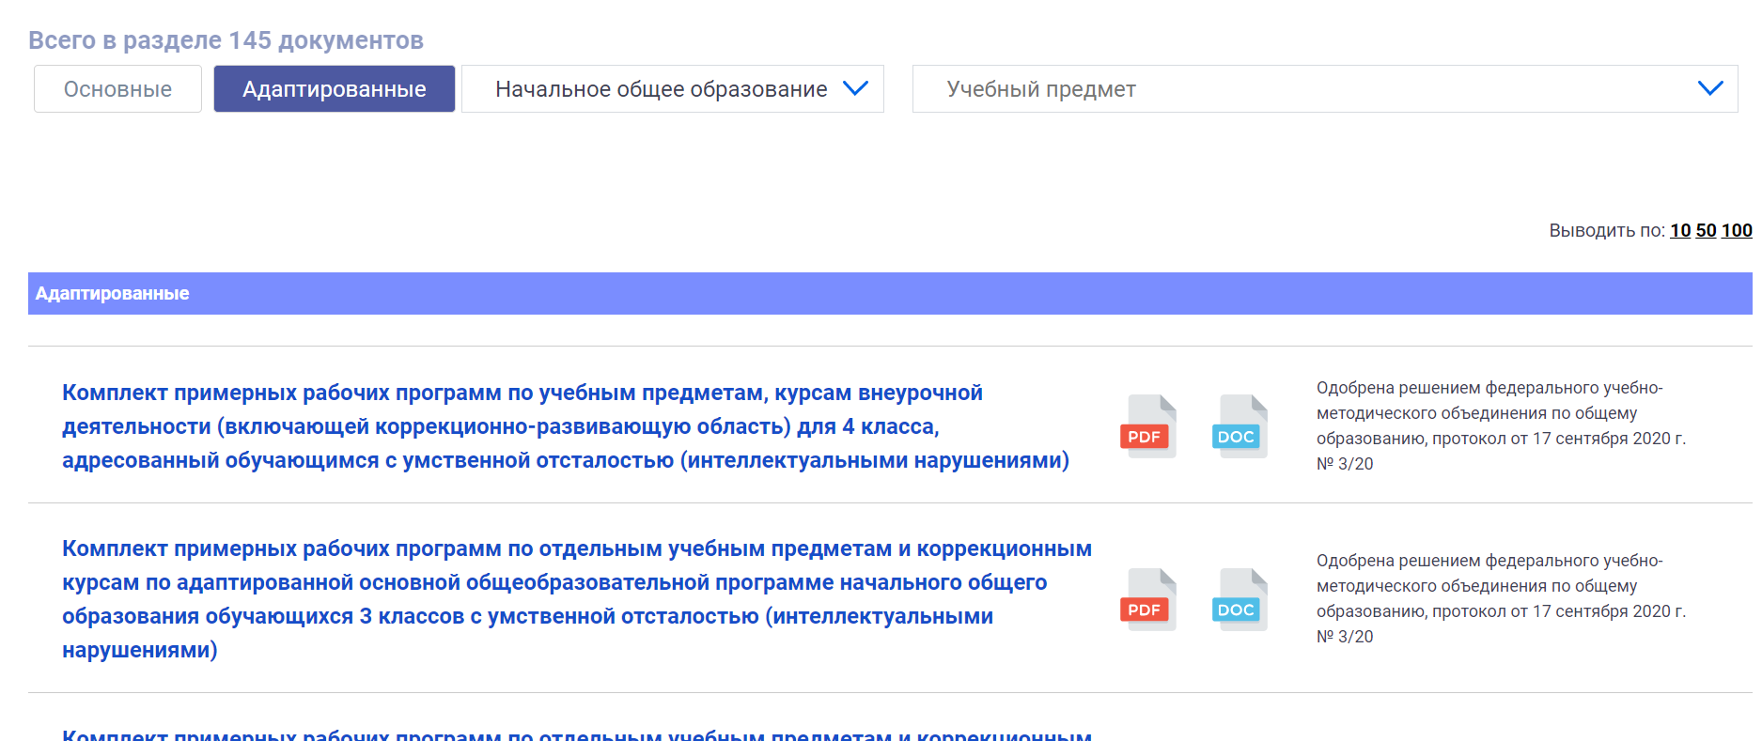

Slide 12
Кто и за какие документы отвечает
Минпросвещения определило перечень документов, которые в обязательном порядке должны заполнять учителя. В этом списке 11 пунктов, но обязательны для всех только первые два:
рабочая программа учебного предмета, курса (в том числе внеурочного);
журнал учета успеваемости (включая отчет о его исполнении).

Slide 13
Остальные девять документов обязательны для классных руководителей и других учителей, имеющих какую-либо дополнительную нагрузку:
журнал внеурочной деятельности (для тех, ведет кружки и секции);
индивидуальный учебный план и журнал работы с обучающимися на дому;
план воспитательной работы и протоколы родительских собраний (для классных руководителей);
личные дела и портфолио учеников;
социальный паспорт класса;
журнал учета посещаемости;
материалы учета проведения индивидуальной профилактической работы (для работающих с трудными подростками);
характеристика на обучающегося (по запросу);
документация, предусмотренная локальными нормативными актами.

Slide 14
Какие отчеты готовит педагог-предметник
Структура рабочего времени педагога-предметника включает учебную, организационно-педагогическую, воспитательную, методическую и иную деятельность, которая установлена должностной инструкцией и локальным актом о нормировании труда (приказ Минобрнауки от 22.12.2014 № 1601). Отчетная документацию педагога-предметника должна соответствовать такой структуре.
Перечень конкретных отчетных документов, которые должны предоставлять педагогические работники регламентирует:
– локальный акт, который регулирует ВСОКО;
– локальный акт, который устанавливает порядок, сроки и формы отчетных документов для каждой категории педагогических работников;
– номенклатура дел;
– должностная инструкция педагога.

